Slide 1
Самопрезентация учителя иностранного языка МБОУ «Алексеево-Тузловская СОШ» Филюшиной Юлии Александровны

Slide 2
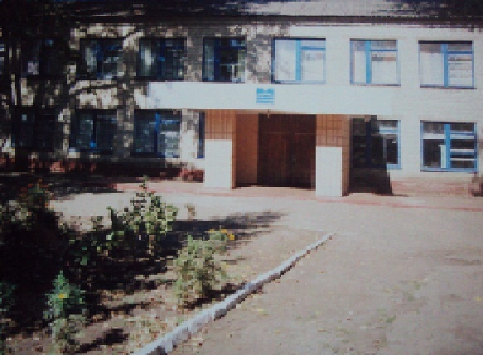
Новоборовицкая ООШ I-III ст.

Slide 3
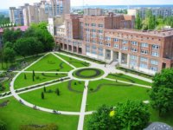
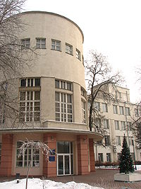
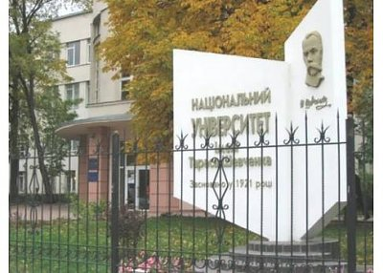
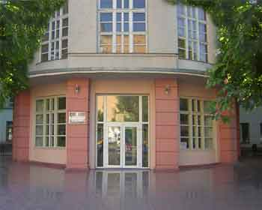
Луганский педагогический университет имени Тараса Шевченко

Slide 4
МБОУ «Алексеево-Тузловская СОШ»

Slide 5
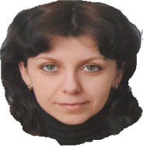
Я и АРТИСТ, и РЕЖИССЁР
Ежедневно играю роли перед своими учениками

Slide 6
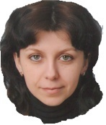
Я и МОДЕЛЬ
Воспитываю эстетичность

Slide 7
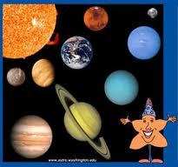
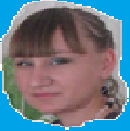
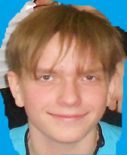
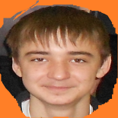
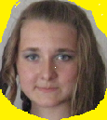
Я и КОСМОНАВТ

Slide 8
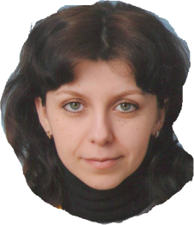
Я и ВРАЧ
Целитель детских душ, их врачеватель

Slide 9
Я и ПРОГРАММИСТ
Внедряю новые методы и технологии

Slide 10
Я и ИНЖЕНЕР
Составляю и внедряю новые проекты

Slide 11
МОЙ САМЫЙ ВАЖНЫЙ ПРОЕКТ

Slide 12
СПАСИБО ЗА ВНИМАНИЕ!

